Slide 1
従業員向け社内研修資料
～社会保険料に関する手当の新設～
従業員数51人以上
または、任意特定適用事業所の企業向け
※本資料は2025年8月現在の内容です
Notes:
※本資料は自社の制度や方針にあわせて加筆修正のうえご使用ください
※研修時にご活用いただける補足情報を一部ノートに記載しています
※リンク先の資料をご使用の際は印刷してご利用ください

Slide 2
目次
はじめに・・・3
新設「社会保険加入に関する手当」_詳細説明・・・4
新設「社会保険加入に関する手当」_就業規則条文・・・5
社会保険の加入対象・・・6
社会保険加入時の手取り額のイメージ・・・7
社会保険料について・・・8
社会保険加入のメリット・・・9.10
就業調整をせず社会保険に加入して働くメリット・・・11
おわりに・・・12
参考 情報提供・・・13

Slide 3
はじめに
※本社内研修は下記について従業員に発信するために行うものです。
・ 整備した制度の内容や手当の見直し、新設に至った背景
・ 「年収の壁」についての情報提供
こちらのスライドには、上記の目的が従業員に伝わるよう、会社から従業員に向けたメッセージを記載してください。
記入例：
このたび当社では、「社会保険料に関する手当の新設」を行うこととなりました。
近年、いわゆる「年収の壁」により、働き方を制限せざるを得ない状況が多く見られますが、当社では、そのような就業調整を必要としない、柔軟で公平な働き方の選択肢を提供することを目指しています。
特に、社会保険に加入することで将来の保障が得られる一方、「保険料負担によって手取り収入が減ってしまう」という懸念から、勤務時間の延長に踏み切れないという声もあります。
そこで当社では、こうした不安を和らげ、安心して働ける環境を整えるため、社会保険への加入に伴う手取り収入の減少を補う手当制度を導入いたします。従業員の皆さんが安心して勤務時間を増やし、安定した収入と将来の保障を得られるよう支援してまいります。
私たちは、ライフスタイルや家庭の事情に合わせた働き方を尊重し、「働きたい気持ちを応援する会社」であり続けたいと考えています。

Slide 4
新設「社会保険加入に関する手当」_詳細説明
手当の詳細は、以下の通りです。
手当の名称
支給目的
支給対象者
手当の額（算定方法）
支給時期
その他
手当についての問い合わせ
【手当支給のイメージ】
手取り
給与
社会保険料
（健康保険・厚生年金・介護保険）
社会保険料
新設手当
手取り
給与
手取り
給与
Notes:
こちらのスライドは自社の制度内容に合わせてご記入ください。

Slide 5
新設「社会保険加入に関する手当」_就業規則条文
改正された就業規則の該当箇所は下記の通りです。
＜就業規則＞
Notes:
こちらのスライドは自社の制度内容に合わせてご記入ください。

Slide 6

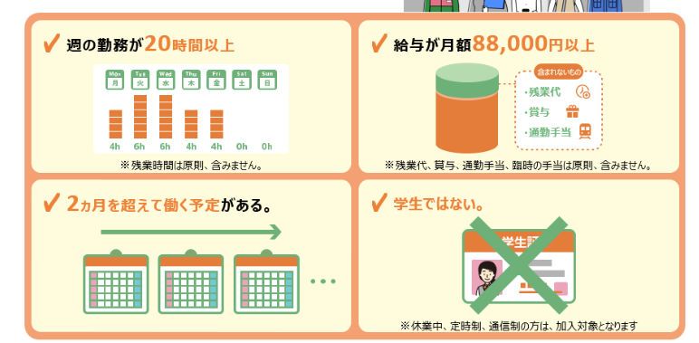
社会保険の加入対象
従業員数51人以上の企業等で働く方で以下4つの条件すべてに当てはまる方が、社会保険（健康保険、厚生年金）加入の対象になります。
※令和6年10月～現在
注意点：従業員数とは、 その企業の「厚生年金保険の適用対象者数（被保険者数）」で判断します。具体的には、フルタイムの従業員数と、週所定労働時間及び月所定労働日数がフルタイムの4分の3以上の従業員数を合計した数で判定を行います。
出典：厚労省 KR-leaflet-merit-nyukou_250228
Notes:
＜注意点＞
（1）従業員数とは
その企業の「厚生年金保険の適用対象者数（被保険者数）」で判断します。
具体的には、フルタイムの従業員数と、週所定労働時間および月所定労働日数がフルタイムの4分の3以上の従業員数を合計した数で判定を行います。
（2）「2か月以上の雇用見込みがある」とは
契約期間が2か月以内であっても、雇用契約書等に契約が更新される旨が明示されている場合には、社会保険に加入しなければなりません。
【社会保険の基礎知識】
社会保険とは
病気・けが・出産・老後などに備える公的な保険制度で、主に「1. 健康保険」「2. 厚生年金保険」があります。
1. 健康保険
病気やケガをした時に医療費の一部が軽減される制度です。
医療行為を受けた病院やクリニック等の医療機関で健康保険証を提示すると、医療費の自己負担額が原則1～3割になります。
2. 厚生年金保険
・老齢厚生年金（高齢になったとき）
老齢厚生年金は、老齢基礎年金を受け取れる方に厚生年金の加入期間がある場合に、老齢基礎年金に上乗せして65歳から受け取ることができます。
厚生年金に加入していた時の報酬額や加入期間等に応じて年金額が計算されます。
日本の公的年金制度では、原則65歳から年金の受給が始まりますが、ご自身の選択で受給開始時期を早めたり（繰り上げ）、遅らせたり（繰り下げ）することができます。
老齢基礎年金に加えて、老齢厚生年金があることで、老後の生活をより柔軟に設計することができます。
・障害厚生年金（障害の状態になったとき）
厚生年金に加入している人が、加入中の病気やケガで障害の状態になったときに受けられる年金です。
障害の程度によって支給額が異なります。
障害厚生年金を受けるためには、障害基礎年金の保険料納付要件を満たしている必要があります。
障害基礎年金の保険料納付要件などについては、下記「日本年金機構」のHPでご確認ください。
障害基礎年金の受給要件・請求時期・年金額｜日本年金機構
（https://www.nenkin.go.jp/service/jukyu/seido/shougainenkin/jukyu-yoken/20150514.html）
・遺族厚生年金（亡くなったとき）
厚生年金保険に加入中の方が亡くなったときに（加入中の傷病がもとで、初診日から5年以内に亡くなったときを含む）、
その方によって生計を維持されていた遺族に遺族厚生年金が支給されます。
遺族基礎年金・遺族厚生年金については、下記「日本年金機構」のHPでご確認ください。
遺族厚生年金（受給要件・対象者・年金額）
（https://www.nenkin.go.jp/service/jukyu/seido/izokunenkin/jukyu-yoken/20150424.html）
遺族基礎年金（受給要件・対象者・年金額）
（https://www.nenkin.go.jp/service/jukyu/seido/izokunenkin/jukyu-yoken/20150401-04.html）
【介護保険について】
公的介護保険は、40歳以上の人が加入して介護保険料を納め、介護が必要になった時に要介護認定を受けることにより、
介護サービスが受けられる保険です。
65歳以上の人（第1号被保険者）は、要介護状態になった場合は、その原因にかかわらず、公的介護保険のサービスを受けることができます。
40～64歳の人（第2号被保険者）は、加齢に伴う特定の病気（16疾患）によって要介護状態になった場合は、介護サービスを受けることができます。
国民健康保険の方は全額自己負担ですが、会社員などが加入する健康保険では、会社が介護保険料の半分を負担します。
このため、同じ所得でも国民健康保険の方が介護保険料の負担額が大きくなります。
※介護サービスを利用した際の利用者負担は原則1割ですが、一定以上の所得がある場合には2割または3割となります。
ただし、40～64歳の第2号被保険者は所得にかかわらず1割負担です。
介護保険制度の概要
（https://www.mhlw.go.jp/stf/seisakunitsuite/bunya/hukushi_kaigo/kaigo_koureisha/gaiyo/index.html）
【参考】
「労働保険」とは雇用保険や労災保険の総称です。
■雇用保険
労働者が離職せずに働き続けるため、離職したとしても早く就職できるようにするための給付を行う制度です。
・在職中…育児や介護などで仕事との両立のための給付（育児休業給付等）、自己啓発のための給付（教育訓練給付）教育研修を受けるときの給付（教育訓練給付）
・離職したとき…失業中の生活を支えたり、再就職をサポートするための給付（失業給付）
※加入要件：1週間の所定労働時間が20時間以上であり、31日以上の雇用見込みがある場合
雇用・労働雇用保険制度
（https://www.mhlw.go.jp/stf/seisakunitsuite/bunya/koyou_roudou/koyou/koyouhoken/index_00003.html）
■労災保険
労災保険制度は、仕事中や通勤中にケガや病気をした労働者に対して、必要な補償（治療費や休業補償など）を行う制度です。
※保険料：事業主全額負担
労災保険・雇用保険の特徴｜厚生労働省
（https://www.mhlw.go.jp/stf/seisakunitsuite/bunya/koyou_roudou/roudoukijun/hoken/2024707.html?utm_source=chatgpt.com）
出典：日本年金機構（https://www.nenkin.go.jp/）
厚生労働省（https://www.mhlw.go.jp/index.html）

Slide 7



社会保険加入時の手取り額のイメージ
◎パートAさん (41歳) 時給1,300円
現在は、夫の扶養枠内にて、週18時間で勤務中です。
週に20時間まで勤務時間を増やすことが可能だけど、手取りが減る事が懸念で働き控えをしています。週20時間働いた場合、自分の手取り額はどのような影響を受ける？
加入前
週18時間勤務の場合
（1日6時間×週3日(月12日))
加入後（手当なし）
週20時間勤務の場合
（1日5時間×週4日(月16日)）
図1
図2
年収：1,123,200円
給与 | 93,600円
社会保険料 | 0円
雇用保険料 | 0円
手取り | 93,600円
年収：1,248,000円
給与 | 104,000円
社会保険料 | ▲15,496円
雇用保険料 | ▲572円
手取り | 87,932円
社会保険料の負担分を新設する手当で緩和！
※40歳から65歳までの方は、社会保険料に介護保険料が含まれます。
社会保険に加入すると、保険料の分だけ手取り収入が減ってしまうことがありますが、今回新設する手当により、その負担分を軽減できるようにします！
出典：全国健康保険協会
令和7年3月分（4月納付分）からの健康保険・厚生年金保険の保険料額表
250120_kenpo_保険料率_graphic_leaflet_tokyo_ol_H4
Notes:
＜給与の算出方法＞
シミュレーションは、以下で算出しております。
図1: 給与＝1日6時間×週3日（月12日） 年収＝給与×12か月
図2: 給与＝1日5時間×週4日（月16日） 年収＝給与×12か月
＜各保険料、税の留意点＞
・保険料率は2025年４月時点のものを使用しています。
・健康保険料率：協会けんぽの東京支部11.5%を使用しています。これを事業主と従業員が折半するため5.75%が従業員の負担する保険料率になります。
・厚生年金保険料率：18.3%を事業主と従業員が折半するため9.15%が従業員の負担する保険料率になります。
・雇用保険料率：一般の事業に適用される労働者負担分の0.55％を使用しています。
※この資料（または説明）では、社会保険加入による手取り額の変化を簡易的に示しており、所得税・住民税の軽減効果など税金面の影響は含んでいません。
税額控除等により、実際の負担感は一部緩和される場合があります。

Slide 8

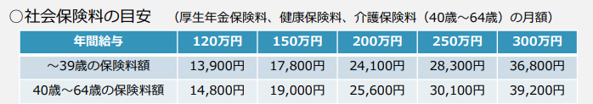
社会保険料について
「健康保険、厚生年金保険」は、それぞれ定められた保険料率の半分を従業員が、残りの半分を企業が負担します。会社勤めをしている人の場合、社会保険料（健康保険料と厚生年金保険料）は毎月の給料から天引きされています。この社会保険料は、毎月の給与額とほぼ等しい「標準報酬月額（※）」に、一定の割合「保険料率」をかけ合わせて計算します。
健康保険料＝標準報酬月額×健康保険料率
厚生年金保険料＝標準報酬月額×厚生年金保険料率
※健康保険・厚生年金保険の保険料は、「標準報酬月額」に応じて決まります。
手取りかんたんシミュレーターを是非活用ください。
※40歳以上の従業員には介護保険料の負担も発生します。
介護保険は、高齢者の介護サービスに必要な費用を賄うための制度で、健康保険料と同様に、従業員と企業が保険料率の半分ずつを負担します。
（※）標準報酬月額とは
厚生年金保険では、被保険者が受け取る給与（基本給のほか残業手当や通勤手当などを含めた税引き前の給与）を一定の幅で区分した報酬月額に当てはめて決定した標準報酬月額を、保険料や年金額の計算に用います。
報酬月額は、通勤手当等を含めた報酬に加え、事業所が提供する宿舎費や食事代等の現物給与の額も含めて決定されます。
また、毎年9月に、4月から6月の報酬月額を基に、標準報酬月額の改定が行われます（定時決定）。
定時決定の算定月以後に報酬月額に大幅な変動（標準報酬月額の2等級以上）があった場合には、標準報酬月額の改定が行われます（随時改定）
出典：厚生年金保険の保険料：厚生年金保険の保険料｜日本年金機構

Slide 9
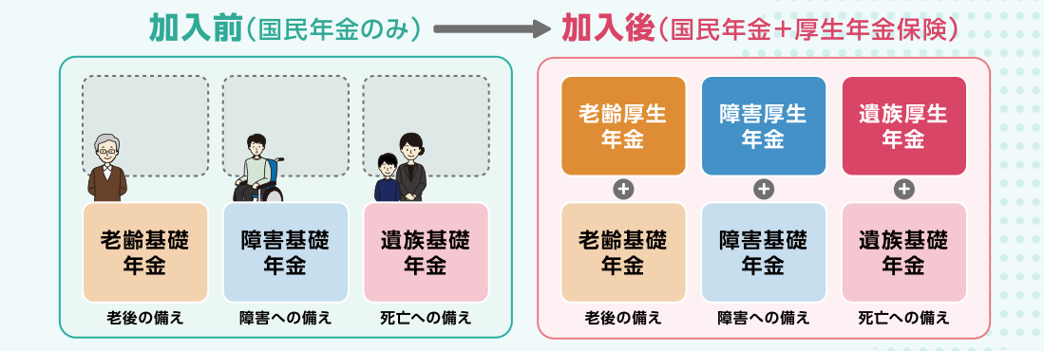
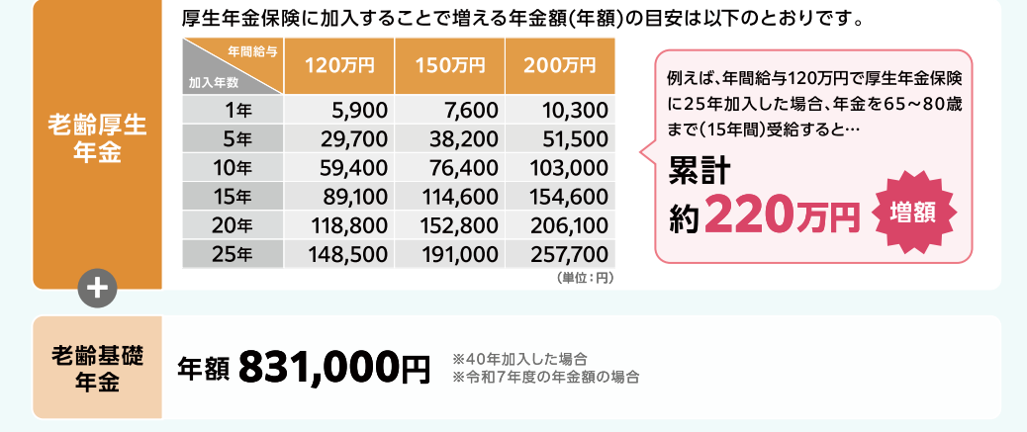



社会保険加入のメリット
■厚生年金保険に加入することで「基礎年金」に加えて「厚生年金」が受け取れます。
1分でわかる！
動画はこちら
■年金額の増額例_厚生年金に加入するとどれぐらい年金額が増えるの？
社会保険加入による将来のご自身の年金額の変化をシュミレーションすることができます。
出典：厚労省 適用拡大特設サイト KR-leaflet-merit-nyukou_250228
Notes:
【補足情報：年金について】
基礎年金と厚生年金について
年金には、以下の3種類の基礎年金があります。
老齢基礎年金：65歳になったらもらえる年金
障害基礎年金：障害で生活が制限される場合に受け取れる年金
遺族基礎年金：自分が亡くなった場合に、残された家族が受け取れる年金
社会保険に加入するメリット
社会保険に加入していると、これらの基礎年金に 厚生年金が上乗せ されます。年金額は、加入年数と年収に応じて増加していきます。
具体例：老後の備えとしての年金
例えば、「老後の備え」となる老齢年金について、
年収120万円の方が厚生年金に25年間加入すると、
老齢基礎年金に加えて 老齢厚生年金が毎年14万9200円 終身で上乗せされます。
仮に80歳まで受給した場合（65歳～80歳）、累計で 220万円 が上乗せされることになります。
※60歳以降も加入できます
現在60歳以上の方でも、厚生年金には70歳まで加入可能です。

Slide 10
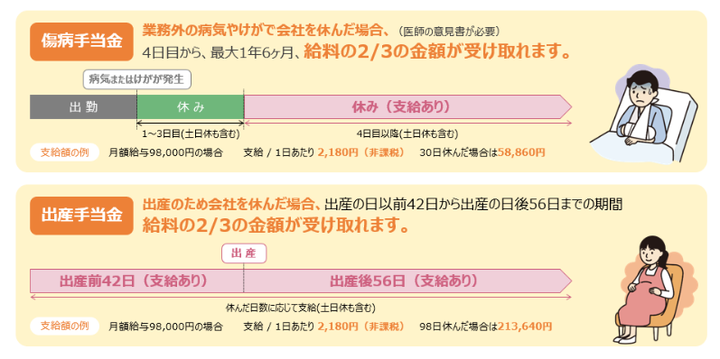
社会保険加入のメリット
病気やケガで仕事を休んだ際の「傷病手当金」や、出産時の「出産手当金」など、万が一のときに生活を
支える保障が受けられ、安心して働き続けることができます。
出典：厚労省 適用拡大特設サイト社会保険加入メリット
KR-leaflet-merit-nyukou_250228
Notes:
傷病手当金、出産手当金の算出方法
◆1日当たりの金額
【支給開始日（※１）の以前12か月間の標準報酬月額を平均した額】÷30日×2/3
※1 支給開始日とは、最初に傷病手当金（出産手当金）が支給された日のことです。
注）会社が加入している健康保険の保険者（健保組合や協会けんぽなど）によって、金額が異なる場合もあります。
なお、支給開始日以前の期間が12か月に満たない場合は、 次のいずれか低い額を使用して計算します。
❶ 支給開始日の属する月以前の継続した各月の標準報酬月額の平均額
❷ 加入する健康保険の標準報酬月額の平均額 ただし、休業している間にも会社から給与が支払われる場合は、傷病手当金（出産手当金）と給与の差額が支給され、給与が傷病手当金（出産手当金）よりも多い場合は、支給されません。

Slide 11



就業調整をせず社会保険に加入して働くメリット
♦将来の年金額が増える
厚生年金に加入することで、将来受け取れる年金（老齢厚生年金）が
上乗せされます。老後の生活の安定に直結します。
♦手厚い保障が受けられる（病気・けが・育児）
健康保険の傷病手当金や出産手当金など、万一のときの収入保障があり、パート・アルバイトでも正社員と同様にサポートが受けられます。
♦働いた分だけ収入アップが可能に
就業調整の必要がなくなり、希望に応じてもっと働いて収入を得ることができるようになります。

Slide 12
おわりに
※例※
新しい制度は、「子育てや介護と両立しながら、もう少し収入を増やしたい」「将来の年金や医療保障をしっかり確保したい」など、ライフスタイルや将来設計に応じて、働き方を見直すタイミングとしてご活用いただけます。
勤務時間を増やすことで社会保険に加入する場合、会社からの手当支給により、手取りの減少を抑えるサポートも行います。
無理のない範囲で、ご自身に合った働き方を一緒に考えていきましょう。
Notes:
こちらのスライドには、会社から従業員に向けたメッセージを記入してください。

Slide 13
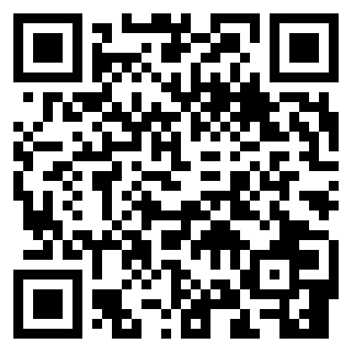

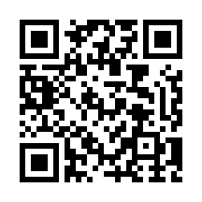

参考 情報提供
社会保険料など個別に東京都の「年収の壁」を知る事業の個別相談窓口にご相談ください！
無料
《参考サイト》 「年収の壁」を知る（東京都）
◆「年収の壁」に関する個別相談窓口
個人や企業の「年収の壁」に関する相談を電話、メール、オンラインで受け付けます。社会保険労務士、税理士、ファイナンシャルプランナーが回答します。
★お電話で相談 0120-545-027
受付時間：月曜日～金曜日 9:00～17:00
（祝日・年末年始を除く）
※開設期間 2025年4月1日（火）～2026年3月31日（火）
◆「年収の壁」に関するオンラインセミナー
「年収の壁」の基礎知識から最新の動向、キャリア形成の重要性や社会保険に加入するメリットなどを専門家が詳しく解説します。
https://nenshunokabe.metro.tokyo.lg.jp
《参考サイト》 社会保険適用拡大に関する情報提供サイト（厚生労働省）
このサイトでは、パート・アルバイトとして働く方向けに、社会保険の仕組みや加入メリット、タイプ別の年金受給額の目安、保険料の負担額、将来の年金額の試算、さらに保険料と年金額のシミュレーション機能など、分かりやすく解説されています。
https://www.mhlw.go.jp/tekiyoukakudai/

